Slide 1


新能源车肚子里的秘密
汽油车 vs 电动车，一起拆开比一比！
VS
汽油车
电动车
小学科学 · 汽车大揭秘
Notes:
大家好！今天，我想带大家钻进汽车的肚子里，看看汽油车和新能源车，到底藏着什么秘密！

Slide 2
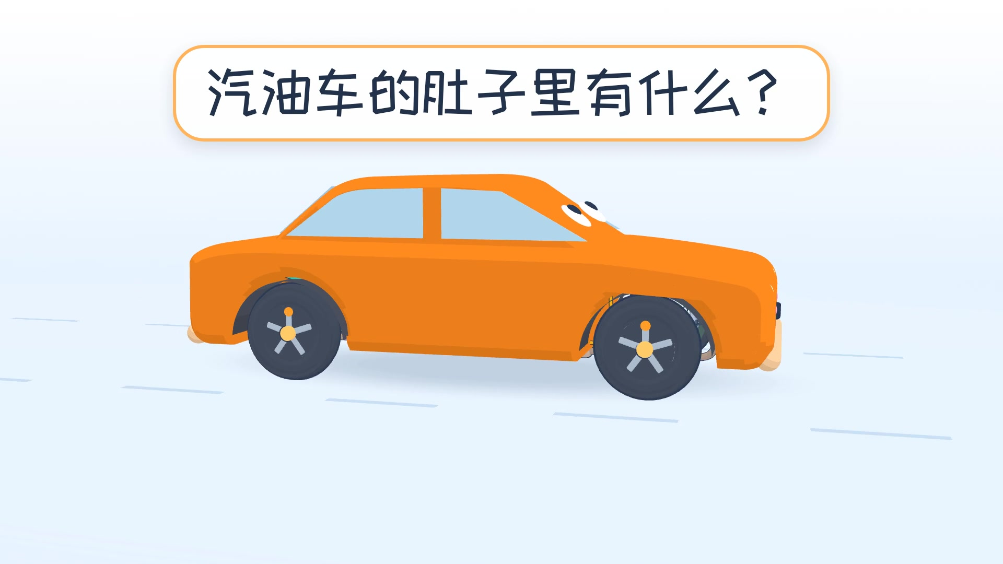
第一站：汽油车的肚子里有什么？
先找一找
跟我一起找答案：
油箱藏在哪里？
活塞怎样上下跑？
尾气从哪儿出来？
Notes:
第一站，我们先来看看这辆橙色的汽油车！它靠什么跑起来呢？

Slide 3

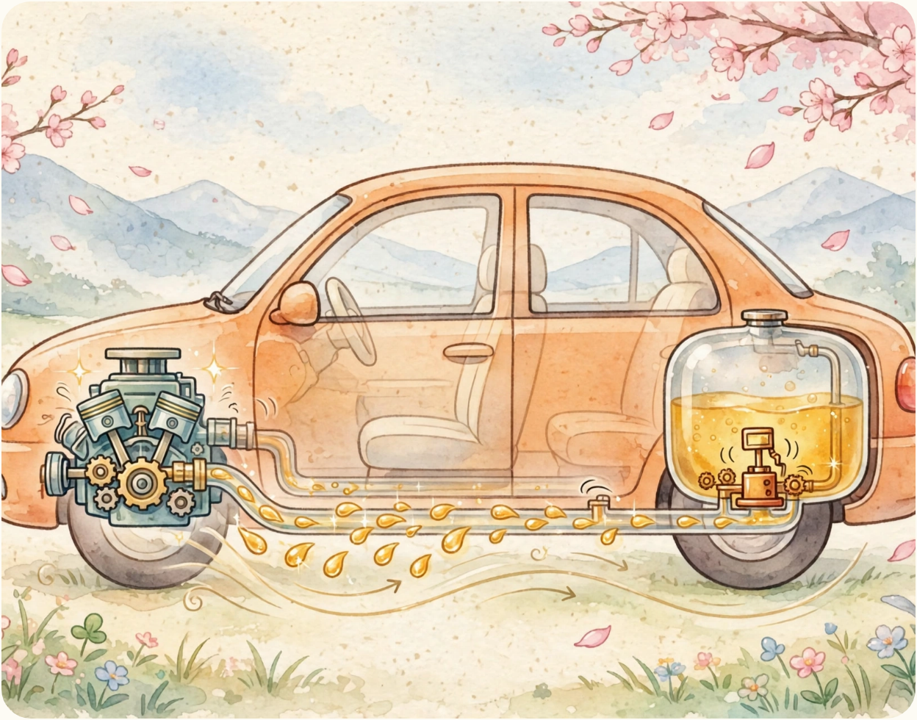

这个是油箱
储存汽油
藏在后排座椅下
油泵送油 → 发动机
Notes:
你们看，这是油箱，它藏在后排座椅下面。里面的油泵就像一根吸管，负责把汽油送到发动机里。

Slide 4



这个是发动机
① 火花塞点火
② 汽油燃烧
③ 活塞上下跑
④ 曲轴转起来
Notes:
有了汽油，就轮到“大力士”发动机出场啦！火花塞点火，汽油烧起来，推动活塞上上下下，汽车就有力气啦！

Slide 5

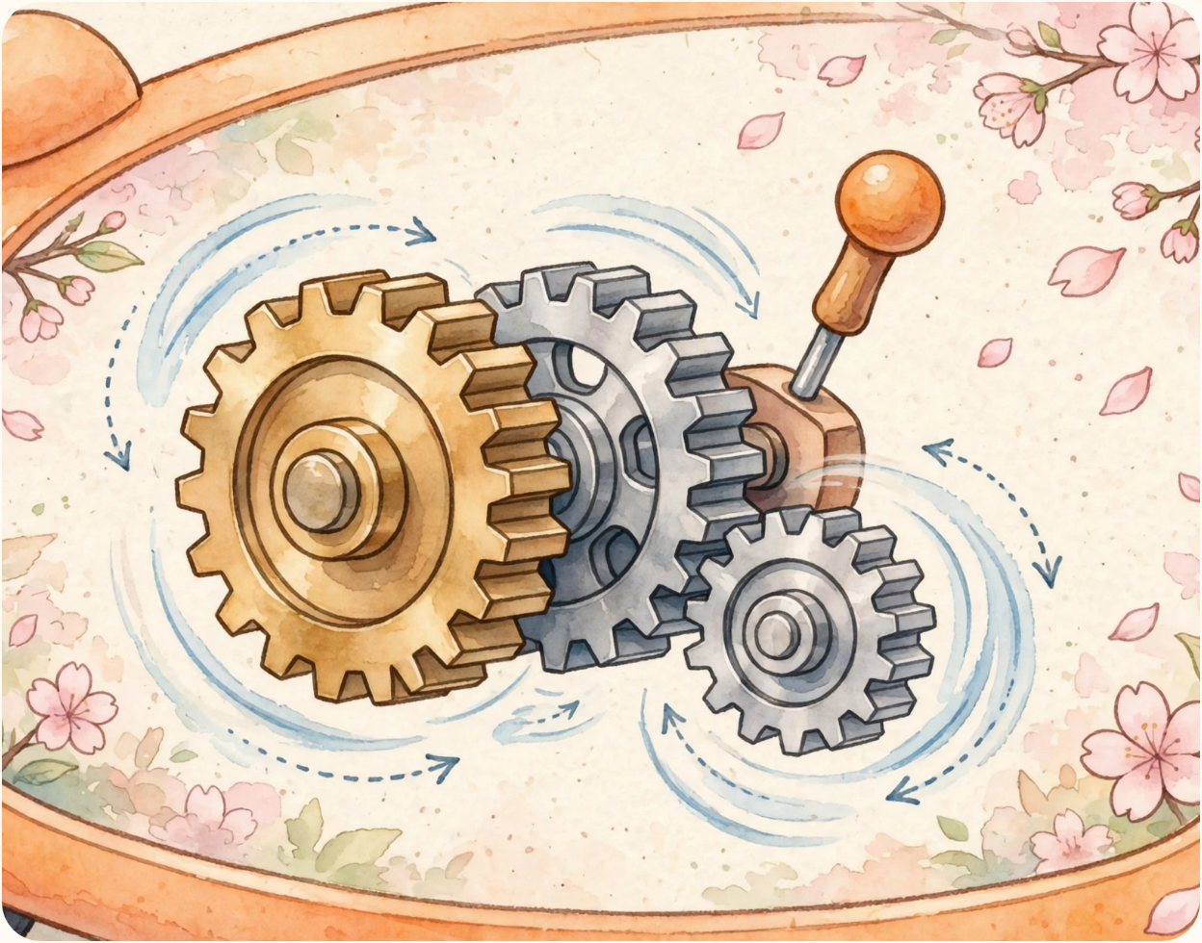

这个是变速箱
齿轮换挡
低挡：力气大，起步
高挡：转得快，快跑
Notes:
光有力气还不够，还得有变速箱帮忙。它里面有好多大大小小的齿轮，起步的时候用大力气，加速的时候就换个挡，就像我们骑变速自行车一样！

Slide 6



这个是传动轴
传递转动
变速箱 → 车轮
Notes:
接着，这根长长的传动轴，把力量传给车轮，车轮一转，车子就向前冲啦！

Slide 7



这个是散热器
给发动机降温
冷却液 + 风 → 变凉
Notes:
可是，发动机工作久了，烫得像发烧一样怎么办？别怕，车头的散热器会吹风降温，帮它退烧！

Slide 8


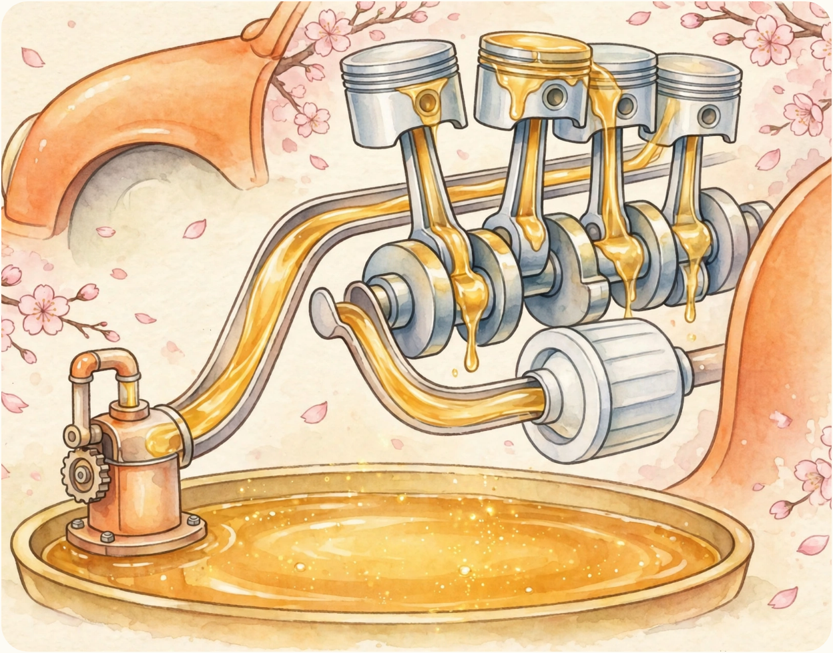
这个是机油
润滑零件
减少摩擦和磨损
Notes:
还有机油系统，它能让里面的金属零件变得滑溜溜的，怎么转都不会磨坏。

Slide 9



这个是排气管
排出废气
消声器：声音变小
Notes:
最后，产生的废气从排气管排出去，消声器还能把“轰隆隆”的吵闹声变小。哇，汽油车要这么多零件一起帮忙才能跑，真是太复杂啦！

Slide 10

第二站：电动车的肚子里有什么？
先找一找
跟我一起找答案：
电池包铺在哪里？
电流往哪儿跑？
有没有排气管？
Notes:
看完了汽油车，接下来我们来看看绿色的新能源车！

Slide 11



这个是电池包
储存电能
许多小电池组成
平铺在车底
Notes:
新能源车是不需要汽油的，它的动力来源是电池包。你们看，这一大块就是电池包，它就像一个超级大的充电宝，专门负责存电。

Slide 12



这个是电机
电能 → 转动
带动车轮
Notes:
电池把电送给电机，电机就有力转起来，直接就能带着车轮跑！因为电动车根本不用烧油，所以——它没有排气管！

Slide 13



这个是电控
电动车的“大脑”
控制车速快慢
Notes:
那谁来指挥电机呢？就是这个“电控大脑”！它特别聪明，随时告诉电机现在是该快还是该慢！

Slide 14

比一比：谁的零件多？
汽油车
零件好多好多！
电动车
零件少少的
▶ 点一下，看两辆车拆开
零件少，就不容易坏！
Notes:
现在，我们把两辆车放在一起比一比！你们看，橙色汽油车的肚子里密密麻麻，零件好多好多；绿色新能源车的零件却少少的。零件越少，车子就越不容易坏！

Slide 15


在中国，新能源车越来越多！
每 10 辆新车里，绿色的是新能源车
2021 年
1 辆
2023 年
3 辆
2025 年
5 辆
绿色的车，越来越多啦！
Notes:
正因为电动车既聪明又环保，现在我们中国的新能源车越来越多啦！以前在2021年，每卖出十辆新车，只有一辆是新能源车；到了2023年变成了三辆；再到2025年，十辆新车里差不多有五辆都是新能源车，占了一半呢！

Slide 16

卖到全世界，帮地球种树！
卖到外国的新能源车
1 辆新能源车 ≈ 50 棵树
车开一年少排的气，要 50 棵大树才吸得完
2025 年卖到外国的新能源车，一年就像种了 1 亿多棵树！
Notes:
现在，中国造的新能源车还开到了全世界！开一辆新能源车，一年减少的废气，相当于帮地球种下了50棵大树！2025年卖到外国的新能源车，一年就像种了1亿多棵树！等我长大了，我也想造出更酷、更厉害的新能源车，让我们的地球变得更绿、更美！
我的分享结束，谢谢大家！

